Slide 1
情緒與教學的十字路口～
淺談特教學生的輔導
崇德國中 劉佳玲

Slide 2
國中的特教資源
有資源班、特教班、巡迴班就有特教教師，能提供評估學生，協助執行教學策略，執行人力支援與緊急狀況處理流程。
教師助理員，申請條件為無法自理或常有緊急狀況。
特教中心與特教輔導團

Slide 3
築起輔導網絡
要好好弄清楚輔導網絡並「善用」
不是「單打獨鬥」而是「團體作戰」
輔導室：兼任輔導教師、專任輔導教師、特教教師、學生諮商中心、心理衛生中心、輔導志工、高風險家庭通報、高關懷課程等
社區醫療資源：醫療院所身心科、精神科、小兒心智或青少年門診
政府資源：教育處、社會處、家庭教育中心、社工
司法檢警資源：少年法院、觀護人、警察
大專院校資源：輔導系、特教系、大學特教中心
社會公益團體資源：生命線、張老師、家扶中心

Slide 4
助理員怎麼申請？
學生跑給老師追！學生常爆炸！
老師要幫忙訓練學生擦屁股、餵飯、移動等！
以上兩種情形比較有可能「可以申請到助理員」。
助理員的聘用也會考慮要「經濟效益」。
所以，校內有2個學生都需要助理員協助，申請1名助理員成功的機率會更大。

Slide 5
什麼是實用？

Slide 6
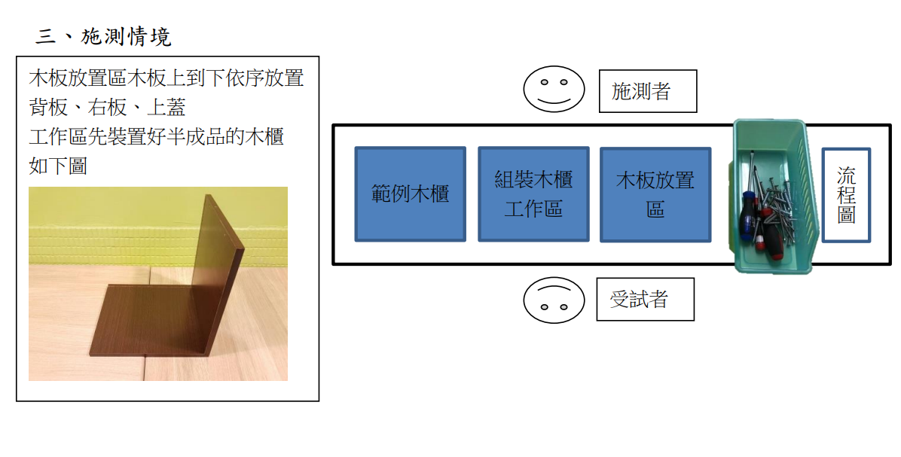
什麼是實用？

Slide 7
特教教師不能是「生活白癡」

Slide 8
我，劉佳玲
我有一個自閉症的弟弟，從我9歲開始，就土法煉鋼地教他。
大學不修輔系，但修學習障礙組、
智能障礙組、視覺障礙組、聽覺障礙組、語言障礙組、情緒障礙組。
換句話說，你遇到的特教老師不一定會擅長所有的障礙類別。

Slide 9
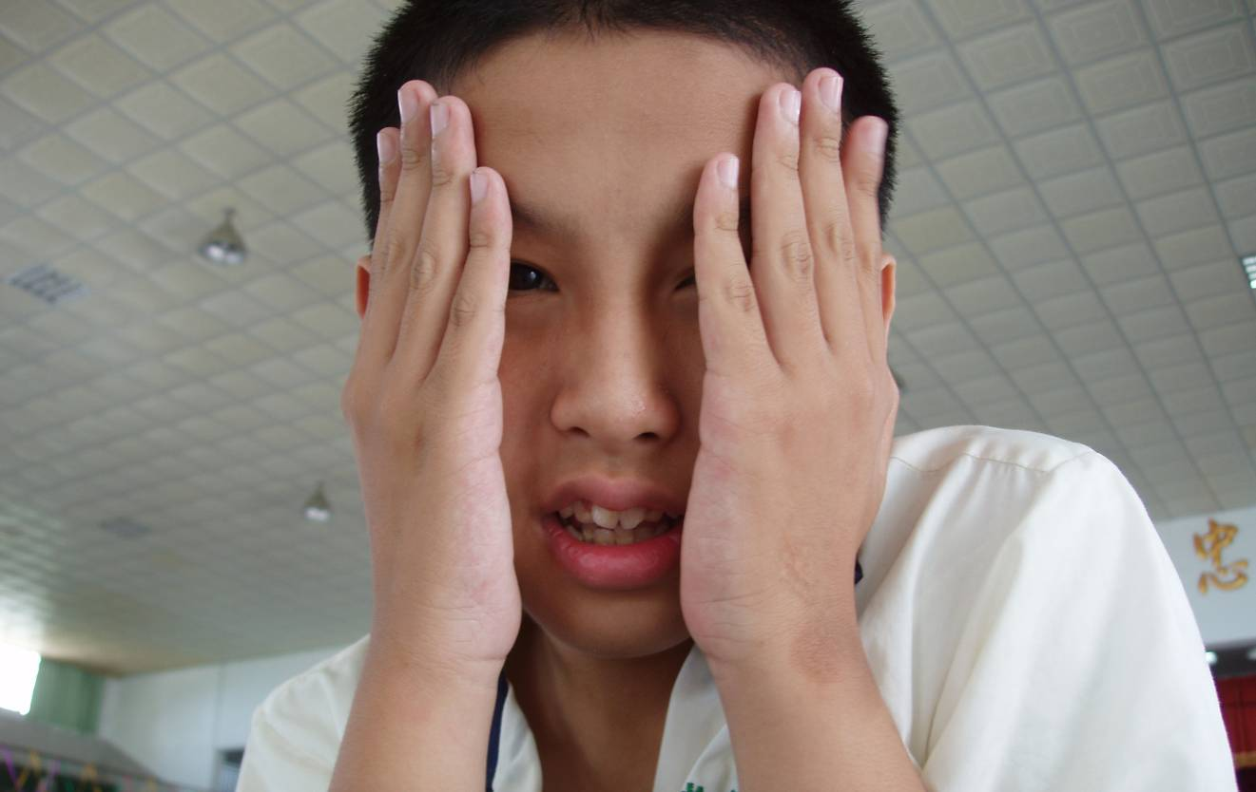
自閉症的弟弟～自閉症經典動作

Slide 10

在普通班的特教學生

Slide 11
智能障礙
學習極限：
輕度 國小五六年級
中度 國小三四年級
重度 國小一二年級
生活化 重複出現 較容易學會
短期記憶差，進入長期記憶後可以應用至成年。

Slide 12
智能障礙學生
智能發展較同年齡者明顯遲緩，且在學習及生活適應能力表現上有嚴重困難者。
請老師幫忙注意學生的「衛生」問題與「人際」問題。

Slide 13
學習障礙學生
學習障礙，指統稱因神經心理功能異常而顯 現出注意、記憶、理解、推理、表達、知覺或知覺動作協調等能力有顯著問題，以致在聽、說、讀、寫、算等學習上有顯著困難者；其障礙並非因感官、智能、情緒等障礙因素或文化刺激不足、教學不當等環境因素所直接造成之結果。
請老師注意自己的「教材」和「教法」

Slide 14
情緒行為障礙學生
指長期情緒或行為反應顯著 異常，嚴重影響生活適應者；其障礙並非因智能、感官或健康等因素直接 造成之結果。 情緒障礙之症狀包括精神性疾患、情感性疾患、畏懼性疾患、焦慮性疾患 、注意力缺陷過動症、或有其他持續性之情緒或行為問題者。
請老師一定要修養心性、鍛鍊口才

Slide 15
班級經營初階
訂定班規，簡單3條，好記又能落實
說到做到～孩子在乎的是這個。
指令要「正向」～
如「安靜」取代「不要說話」

Slide 16
班級經營初階
如果學生吵到不行，你想「隔離」，請注意「隔離在教室四角」、「短暫而多次」。
學生情緒失控時，可以叫他的名字，讓他冷靜。
給學生的指令要具體、明確。如「老師數到5，翻開國文課本第2頁。5、4、3、2、1」

Slide 17
「不可以...」，太抽象
我們只有告訴孩子「不可以...」，
但我們卻忘記告訴孩子
「可以做什麼！」
「通過的標準是什麼！」
老師說：「不可以講話！」
學生想：不可以講話，那要做什麼？所以還是「講話」好了！

Slide 18
順從訓練
內容簡單、正向、 清楚、可行。
（難在指令不可以有「不要....）」
一個命令一個動作

Slide 19
順從訓練
對於孩子提出的質問可以「置之不理」
（老師，你講錯了）
（老師，數學老師很機車）
「重複指令」並告訴他等完成，再來討論。
（寫作業）
（拿出筆寫作業）
（認真寫作業）

Slide 20
順從訓練
先從命令開始～
選擇「適合的情況」下命令。
（小孩真的在看你）
「就事論事」下命令。
（我喊開始就收拾你的玩具）
有「足夠的毅力」貫徹命令且要孩子服從。
（拿出計時器就是要徹底執行）

Slide 21
順從訓練
給予適當的反應時間，
給予孩子五至十五秒的反應時間，
若已超過十五秒
則可再重述一次指令。
假使孩子仍不願服從，則大人應在孩子出現抗爭行為之前施以輕微的處罰
「仔細聽我講」應改為
「我講話的時候，眼睛看著我！」

Slide 22
來換句話說吧！
下雨天，地面濕滑，不要奔跑
不要吵鬧、不要講話
不要動
不要碰

Slide 23
順從訓練
給予青少年機會，允許他們自己「選擇」！
可以使用「二擇一」，讓孩子去選擇「我們預設」的選項。
～～只要加一個比「預設選項」還爛的即可。
「你要吃藥還是打針？」、
「你要幫媽媽倒垃圾還是收衣服？」

Slide 24
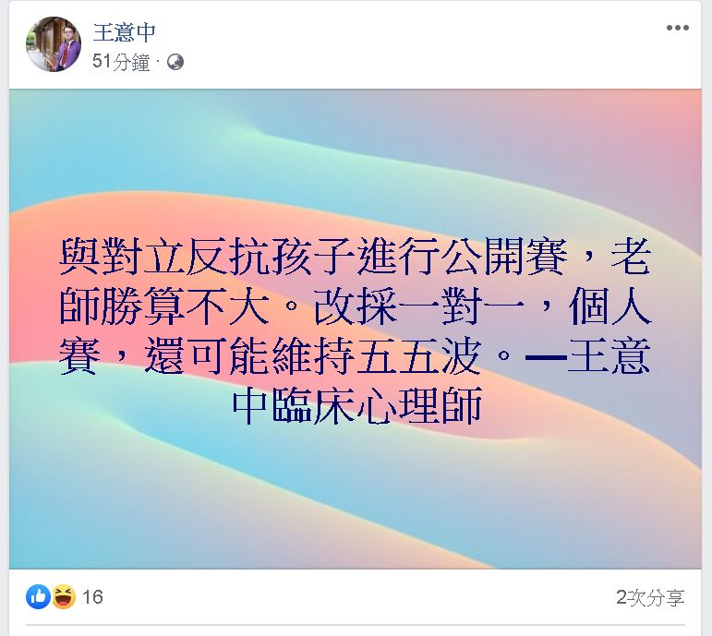
萬一遇到對立反抗的學生
他有可能是情緒障礙學生（過動症）、也有可能是學習障礙學生（學習上的困難比情緒大很多）。

Slide 25
千萬別被激怒
「老師，我就是要激怒你」，老師可以微笑以對。
多多具體地誇獎學生。
給學生表現的機會。
換句話說，說5次，學生就會做了。
上課忽略，冷靜後再來一對一詳談。

Slide 26
社交技巧方面
缺乏察覺社會線索的能力、社交技巧，導致無法了解他人的想法
無法預測行為的後果，難以維持良好的人際關係
表現出高度堅持自己的看法
或缺乏幽默感。

Slide 27
語言方面
情緒行為障礙學生的語言理解有困難，常無法理解他人真正的意思，很容易誤解別人的話
其語言表達有限，以負面的語言居多，表達的內容易讓人誤解
有些情緒行為障礙學生說話的音量會比一般人還要大聲

Slide 28
語言方面
有發作行為的學生在語用方面，可能知道如何有效恐嚇、激怒他人、威脅強迫他人，但是不知道要如何有效與人建立正向良好的互動。（您不能有地雷啊～～）
退縮性的學生可能不知道要如何使用複雜的語言與人互動，所以養成退縮的習慣。

Slide 29
注意力缺陷過動症
注意力缺乏型～似乎根本沒注意聽、不易遵守指示、不易對需要集中精神的工作維持注意力、閱讀時常忘記讀到哪裡、忘記讀過的東西、脫線、好像在作白日夢、無法開始工作、無法完整的完成作業、容易感到無聊、懶散、數學運算拼字寫作規則或大寫及標點符號經常出錯、學習技巧很差、不一致的表現、混亂、丟三落四、桌面書包置物櫃非常凌亂、缺乏或完全沒有時間觀念、健忘、不易記住事情。

Slide 30
注意力缺陷過動症
過動型或衝動症狀～無法坐著不動、踏步、用腳輕敲地板、用手指敲打物體、坐立不安、玩弄雙手、製造不適當或奇怪的噪音、走來走去、侵入其他人的空間、過度說話、經常不當脫口而出、無法等待、經常打斷別人說話、想要的東西就要立刻得到、打破東西、知道規則及後果但仍重複犯錯、因為無法先停下來想想而惹上麻煩、不等候指示就開始工作、匆促完成工作、不花時間修改作業、容易被激怒、喜怒無常、容易沮喪、容易失去控制、不易接受變化、社會技巧不成熟、無法為長期目標或報酬而努力。

Slide 31
自閉症學生
指因神經心理功能異常而顯現出溝 通、社會互動、行為及興趣表現上有嚴重問題，造成在學習及生活適應上 有顯著困難者
請老師一開始就要培養自閉症正確的「生活流程」。

Slide 32
自閉兒的身心特質
常會有一些和一般兒童不一樣的固定習慣或玩法，如出門走一定路線，特殊固定的衣、食、住、行習慣，狹窄而特殊的興趣，玩法單調反覆缺乏變化，環境佈置固定等
如果稍有改變，就不能接受而抗拒、哭鬧。
自閉症患者也可能對於像按按鈕、開關門、旋轉物品等重複性的行為感到著迷
他們也可能會出現搖晃、旋轉身體、拍手等異常的刻板行為。

Slide 33
請務必注意泛自閉症學生的~
請密切注意他的表情、肢體動作、聲音。
請了解他的喜好與儀式行為
請了解他的作息
請了解他害怕或感到敏感的東西或物品
請一次只提供一種學習內容
請事先告知改變的地方，讓他有心理準備

Slide 34
自閉症學生的教學與輔導策略
學生聽不懂，就直接找範本給他，
或請同學示範給他看，
或直接放影片給他看。
給學生的規矩最好圖像化。
要具體說明「交朋友的規矩」
環境中要注意的地方請標示，如「放聯絡簿」的盒子
請允許他攜帶安定心情的物品。

Slide 35
自閉症學生的教學與輔導策略
教導辨識老師和同學的情緒
結構化有步驟教導「交朋友」的方法，如（距離一個手臂寬）「交談前問對方有沒有空？」
一次不要給太多訊息，一次一個，專業做好每一件事。
趁有耐心前趕快訓練，請注意學生的耐心時間。

Slide 36
自閉症學生的教學與輔導策略
教導冷靜情緒的方法
教材結構化、步驟化，如先教兩者之差異，再進行辨識。
要有圖像化的課表、作息表、掃地工作流程圖。
作息改變時，要提早一週天天預告。
當還沒減敏感訓練時，盡量避免出現自閉症學生敏感、害怕的事物。

Slide 37
亞斯伯格症學生特質
最明顯特徵是興趣狹隘，且常重複旁人無法理解的特定行為。
中等或中等以上智商、語言能力強。
感受情緒有障礙，無法體會別人話或表情、肢體語言中的意義，有時會得罪他人。不懂人情世故，講話容易刺傷人。
常不考慮後果，不考慮他人觀感而發言。
無法表達自己的情緒，常累積至最高點而爆發。

Slide 38
亞斯伯格症學生特質
很痛苦地知道自己與一般人不同，因此低自尊 。
有良好的死背記憶技巧。學生特殊興趣、僵硬不知變通的思考風格、缺乏彈性和解決問題與組織技巧的弱勢經常使他們在普通教育中學習失敗。
不靈活的動作，可能會影響學校的活動，如手寫、美術或手工

Slide 39
亞斯伯格症學生的輔導
讓學生去籌備一場火鍋會，學會分享。
亞斯伯格的學生都是自尊高的要死的「太子」。以前太子師傅都怎麼教呢？都是修理自己的孩子告訴太子做人的道理，但我們不可能帶孩子去教書啊！所以就只好下詔罪己～老師無能，你是否可以寫到老師看的懂，你這樣寫，老師都看不懂耶！

Slide 40
視覺障礙學生
指由於先天或後天原因，導致視 覺器官之構造缺損，或機能發生部分或全部之障礙，經矯正後對事物之視 覺辨認仍有困難者
請老師務必注意學生的「最佳視角」與教室擺設的「固定」

Slide 41
視覺障礙學生
要了解常用的字體大小、黑底或白底、視野大小。
可以透過觸摸學習操作，物品擺放報位以時鐘法為主，比如螺絲起子在三點鐘方向。

Slide 42
聽覺障礙學生
聽覺障礙，指由於先天或後天原因，導致聽 覺器官之構造缺損，或機能發生部分或全部之障礙，導致對聲音之聽取或 辨識有困難者
請老師注意自己聲音的「清楚」、「表情」與「肢體動作」

Slide 43
聽覺障礙學生
老師使用FM調頻助聽器發射器，學生會聽得更清楚，比較沒有環境噪音。
請老師務必面對孩子說話、最好加上肢體動作。
全班盡量不要講悄悄話。
老師給予文字題是或影片提示

Slide 44
肢體障礙學生
肢體障礙，指上肢、下肢或軀幹之機能有部 分或全部障礙，致影響學習者；其鑑定標準依行政院衛生署所定「身心障 礙等級」中所列肢體障礙之標準。
請老師務必培養很多「小天使」，而且要多多許練肢體障礙學生的「獨立性」。

Slide 45
身體病弱學生
指罹患慢性疾病，體能虛弱，需 要長期療養，以致影響學習者；其鑑定由醫師診斷後認定之。
請老師注意學生的「照顧原則」，多培養「小天使」。

Slide 46
教材與教法的調整

Slide 47
所以，教學時我一定思考以下事項
教材的每個主題是否都能在10分鐘內教授完畢。
每一個重點是否能引起學生學習的動機。
是否有充足的練習量，讓學生能夠「自動化」。
教學的目標真的有達到嗎？

Slide 48
所以，教學時我一定思考以下事項
較大的重點是否有切割成容易記憶的小單元，而且最好不要超過7個小單元。
較難以記憶的重點是否有發明一些記憶方法來幫助背誦。
是否有隨時幫學生連結舊有學習過的知識。

Slide 49
教室的經營
教學時結構化，讓個案時時有事做，使他不會無聊而衍生出行為問題。
在進行活動課程的轉換時，老師宜注意，盡量一個步驟一個步驟進行，例如：上一個活動的器材要先收完，且確定學生已坐好，才分下一個活動所需的用品。

Slide 50
教室的經營
「有效的指令」：
（1）當個案情緒不穩時，可以叫他的名字，喚起他的注意。
（2）聲調要平穩、堅定
（3）語句要簡短、清楚、明確
（4）指令要包含要孩子做的動作（「把桌面清一清」的指令不具體，請改成「在5分鐘之後把飯粒撿起來」）
（5）一個指令只包含一個動作
（6）給予個案5-15秒的反應等待時間。

Slide 51
教室的經營
利用班級團體動力：有時候班上有些同學的特質會讓特教學生服從；有時候班上的團體動力會讓特教學生乖乖回來教室學習。請老師們用心觀察，好好利用班上的團體動力。
教室的經營，其實最重要的一點是，
所有的學生都對老師心服口服。

Slide 52
結語
我總相信，我人生的好運氣
來自於我對「特別的孩子」的照顧！
當我想要教導一位特別的孩子時，我發現整個宇宙似乎都在幫助我，我要的研習出現了，我要的貴人出現了，我要的資源出現了！
所以，老師們，放開你的心胸，接納這群特別的孩子吧！

Slide 53
我的分享到此結束
售後服務：我的臉書

